Slide 1
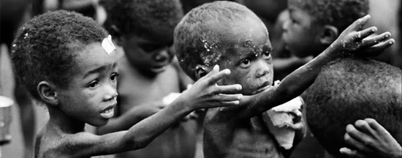
MALIN VE CANIN BEREKETİ ZEKAT

Slide 2
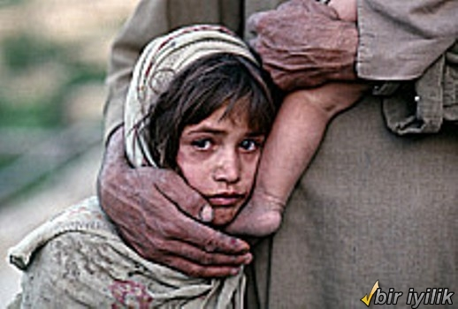
Zekat Nedir?
Müslüman olan zenginlerin ellerindeki değerlerden, ihtiyaç sahiplerinin hakkı olduğu kabul edilen (Mearic 70/22-25) kısma ve bu ibadete zekat denir. Verilmesi gerekliliği ayet ve hadis ile sabittir. Bu anlamı ile 30 ayette bahsi geçmektedir.

Slide 3
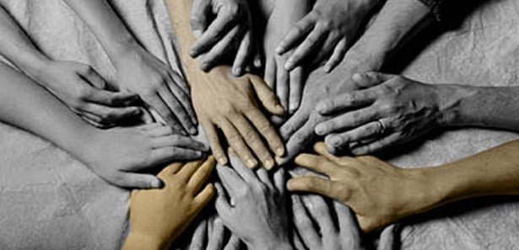
Toplumdaki ekonomik dengelerin zenginler lehine gelişmesiyle, fakir-zengin arası ekonomik, sosyolojik ve psikolojik uçurumun oluşmasına engel olmak gibi bir fonksiyonu vardır.
Zekat'ın kelime anlamı ise, "artma, çoğalma, arıtma, bereket" tir.

Slide 4
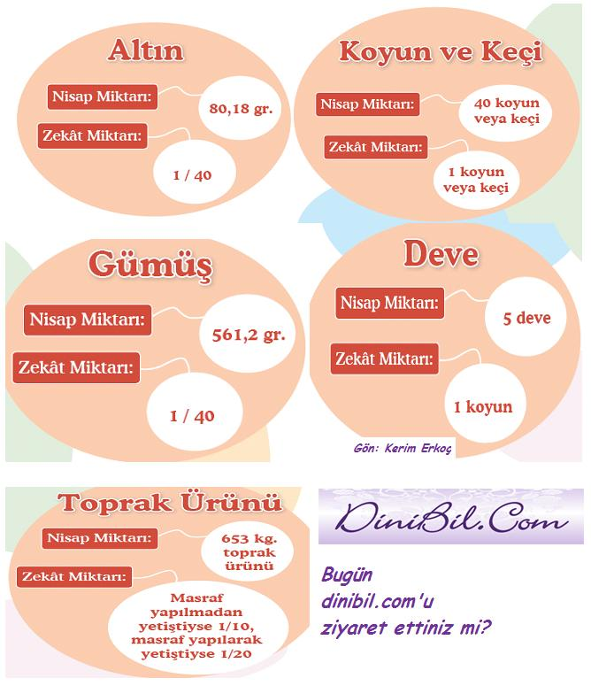

Slide 5
Kimler Zekat Vermelidir?
Kişinin Zekat vermesi için müslüman olması ve belli bir miktarda zengin olması yeter ve gerek şarttır.
Not: Diğer ibadetlede bulunan Akıl ve Büluğ şartları, zekat için geçerli değildir. Çünkü zekat, zenginliğin borcudur ve vekaletle (yani vasi veya vekil tarafından) yerine getirilebilen bir ibadettir. Zenginliğin topluma olan borcudur. Zekatın verildiği taraf açısından verenin yetişkin veya akli dengesinin önemi yoktur.

Slide 6
Zekatın Şartları
1. Niyet: Zekat verilirken, o malın zekat olarak verildiğine niyet etmek gereklidir. Bazen tek seferde verilmediği için, miktarın hesaplandığı sırada bir kere zekat niyeti ile verilmesine karar verilmesi de yeterli görülmüştür.
2. Temlik: Zekat miktarının verildiği kişinin mülkiyetine geçmesidir. Alan kişinin bu zekatı istediği gibi harcayabileceği şekilde eline geçmelidir. Mesela fakirlere yemek yedirmek, zekata girmez. Fakat yemek yemeleri için para veya mal şeklinde kendilerine verilmesi zekat olur. Çünkü bu kişiler, artık kendilerinin olan maldan yemiş olurlar.
Notes:
www.dersimiz.com

Slide 7
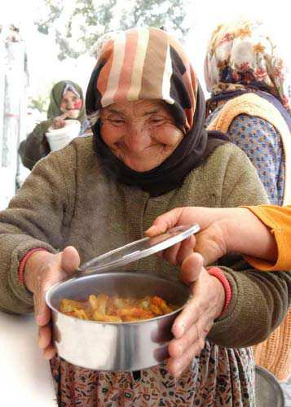

Slide 8
Zekatın Ödenme Zamanı
Zekat ödemesi için belli bir ay veya gün yoktur. Üzerinden bir yıl geçmesi gereken gelirler için yıl dolduğunda, gerekmeyenler için ise gelir elde edildiğinde makul süre içinde vermek şart olur. Geciktirilmemelidir, fakat önceden de ödemesi yapılabilir (gelecek senelerin zekatı verilebilir).

Slide 9
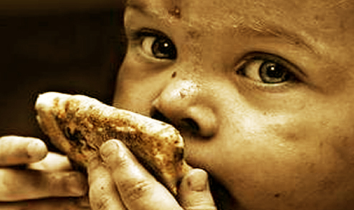
Zekatın Ödenme Şekli
Şahıslar kendileri ihtiyaç sahiplerine verebilecekleri gibi, devlet tarafından da toplanıp dağıtılabilir.

Slide 10
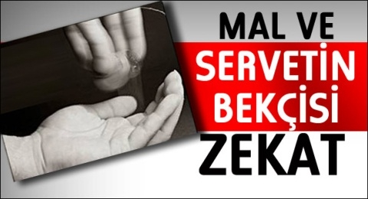

Slide 11
Zekat Kimlere Verilir?
Zekat, malın kazanıldığı ve bulunduğu yerde verilmesi daha uygundur. Ancak başka bölgelerdeki ihtiyaç sahiplerine gönderilmesi de caiz görülmüştür.
Tevbe 60. ayette, zekat verilecek kişiler şöyle sıralanmıştır: "Sadakalar Allah'tan bir farz olarak fakirlere, miskinlere, zekat işinde çalışanlara, kalpleri İslama ısındırılacaklara, kölelere, borçlulara, Allah yolunda kalmışlara aittir. Allah bilendir hakîmdir."

Slide 12
Fakirler ve Miskinler: Hiç bir malı ve geliri olmayan kişiler miskin, asli ihtiyaçları karşılayan ev ve eşya gibi malı olsa da gelirleri ihtiyaçları karşılayamayan, nisab miktarından az malı olan kişiler de fakir kabul edilmiştir.
Allah yolunda olanlar, geniş bir tabir olup Allah yolunda savaşanları, ilim tahsil edenleri, hayır kurumlarını, yani genel olarak Allah rızasına uygun hayırlı işlerde çalışanları kastettiği varsayılmıştır. Memleketinde zengin olsa da yolda kalmış kimseler de yine bu ayette sayılanlardan kabul edilir. Mülteciler bu sınıfta kabul edilebilir.

Slide 13
Zekat verilmeyecek kişiler ise;
- Anne baba, eş ve çocuklar, dede-nine ve torunlar (zaten bakma yükümlülüğü olduğundan) - Gayr-ı müslimler - Zenginler - Hz.Peygamberin yakınları

Slide 15
Zekat vermeyenlerin kıyamet gününde uğrayacakları feci akibeti yüce peygamberimiz şöyle haber veriyor:
"Kim ki Allah (cc) kendisine mal o mal, kıyamet gününde iki gözü üstünde iki siyah nokta bulunan korkunç, zehirli erkek bir yılan suretine konulur ve bu korkunç yılan o gün mal sahibinin boynuna sarılır. Sonra ağzı ile sahibinin çenesini iki tarafından yakalar ve: "Ben senin malınım, ben senin hazinenim" der. (Tac, C.2, S.8)

Slide 16
Kendisine zekat farz olduğu halde, cimrilik duygusuyla zekat vermeyenlerin ahirette uğrayacakları feci akibeti Rabbimiz bizlere şöyle bildirmektedir:
"Altın ve gümüşü yığıpta onları Allah yolunda harcamayanlar yok mu, işte onlara elem verici bir azabı müjdele!"
(Bu paralar) cehennem ateşinde kızdırılıp bunlarla onların alınları, yanları ve sırtları dağlanacağı gün (onlara denilir ki) :
"işte bu kendiniz için biriktirdiğiniz servettir. Artık yığmakta olduğunuz şeylerin (azabını) tadın!" (Tevbe süresi: ayet 34-35)

